Slide 1
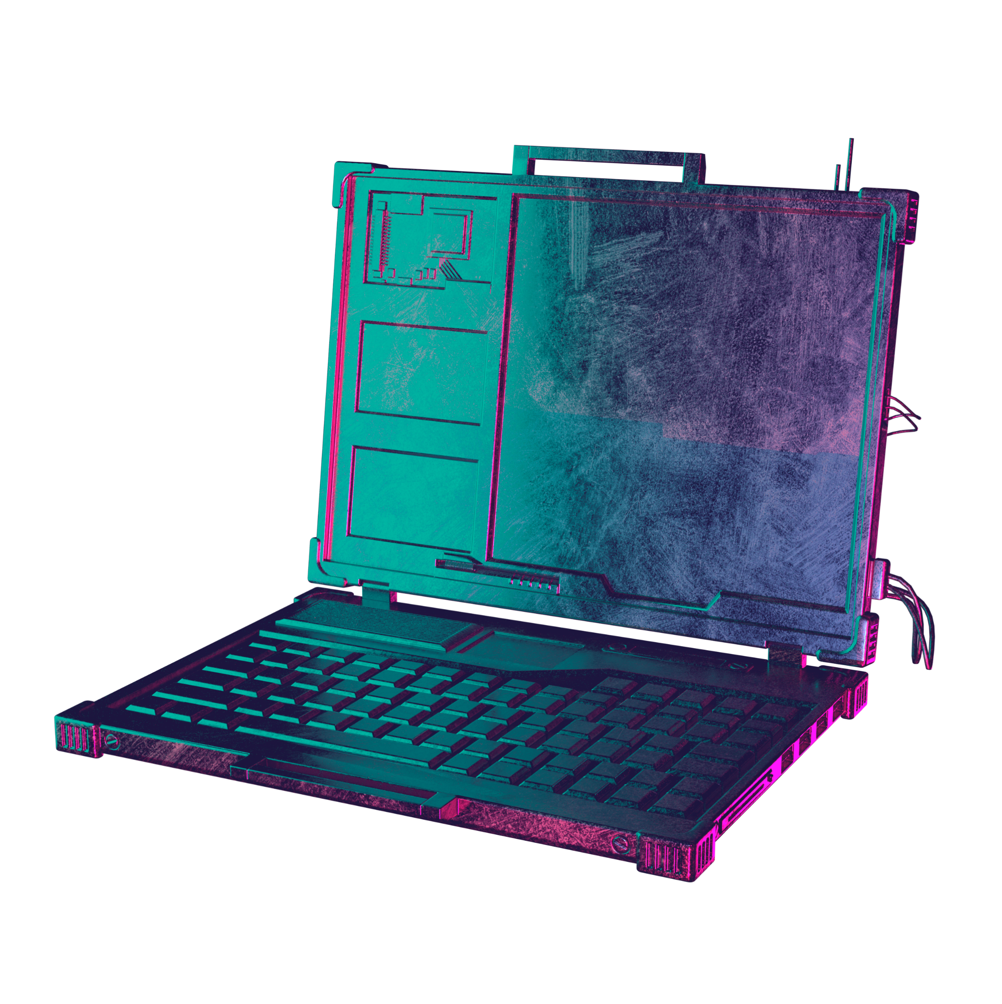


Команда SNZ
ЗАДАЧА 8 СЕРВИС ГЕНЕРАЦИИ ТРАССЫ СИСТЕМЫ ВОДООТВЕДЕНИЯ

Slide 2
Постановка задачи
Необходимо разработать средство для автоматизированной прокладки канализационного трубопровода в сантехническом модуле.
Основной сценарий использования:
разработчик выполняет разработку канализационного трубопровода в системе трехмерного моделирования, с помощью программы он размечает опорную геометрию внутри модели кабины и запускает процедуру прокладки трубопровода.

Slide 3
Предлагаемое решение
Команда SNZ представляет в качестве решения поставленной задачи программную библиотеку plumbing-system-router.
Библиотека позволяет с помощью графовой модели, полученной на основе геометрии сантехнического модуля, построить минимальное покрывающее дерево, содержащее трассу прокладки трубопровода, и подобрать необходимые материалы.
Для демонстрации возможностей библиотеки plumbing-system-router разработан плагин для CAD-системы NanoCAD.

Slide 4



Используемые технологии
Платформа:
.NET 6 https://dotnet.microsoft.com/en-us/download/dotnet
Язык программирования:
C#, IDE Visual Studio Community Edition 2022
Использованные библиотеки:
Quick Graph https://www.nuget.org/packages/QuickGraph/
CAD-система:
Nano CAD 23 https://www.nanocad.ru/products/platform/
Библиотека может быть скомпилирована под различные операционные системы. Плагин для CAD-системы совместим с Auto CAD без изменения программного кода.

Slide 5
Результаты хакатона
Что сделано
Что не успели сделать
Основной результат
основные классы библиотеки
ввод исходных данных в CAD-системе
трассировка трубопровода на основе графовой модели
вывод результатов в текстовом виде
3D-визуализация
сохранение отчета в Excel
администрирование библиотеки фиттингов
предложенная библиотека и демонстрационный плагин показывают возможность решения поставленной задачи алгоритмическим способом

Slide 6
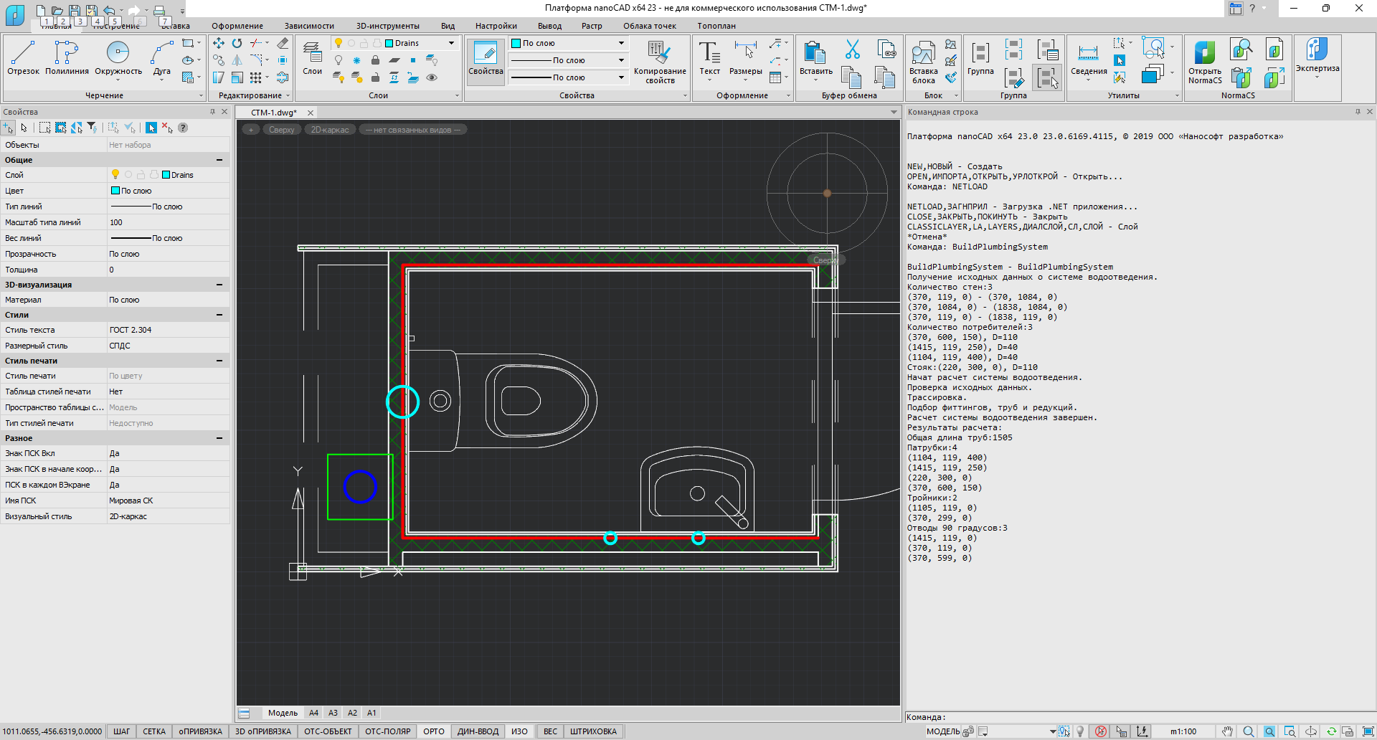
Как это работает
Пользователь вводит разметку:
отрезки, определяющие границы прокладки трубопровода, размещение стояка и потребителей.
Далее он запускает команду BuildPlumbingSystem Результаты расчета выводятся в текстовом виде в командной строке CAD-системы.

Slide 7




Команда «SNZ»
Алексей
Левыкин
Татьяна
Батурина
Михаил
Левыкин
Капитан
Разработчик C#
t.me/AlexeyLevykin
9222365486
https://levykin.info/
Управление проектом
Разработка математического аппарата
t.me/TABaturina
Дизайн презентации
Тестирование
Оформление документации
t.me/levmich
Исходный код проекта размещен на Git Hub
plumbing-system-router https://github.com/AlLevykin/plumbing-system-router

Slide 8


СПАСИБО ЗА ВНИМАНИЕ

